Slide 1
物
理
第七章 运动和力
学 视
7.3 探究物体不受力时怎样运动（第二课时）

Slide 2

课标与考点
课程标准
用物体的惯性解释自然界和生活中的有关现象。
核心考点
惯性及其现象、惯性的利用和防止。

Slide 3

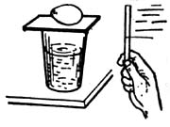
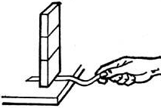
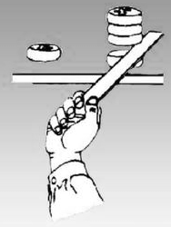
自主学习
动手试一试
（b）迅速击打硬纸板，鸡蛋会掉进被子里
（a）猛然抽出纸条，书本还留在桌面上
（c）用尺子迅速打出下面的棋子，上面的棋子会落在下方

Slide 4
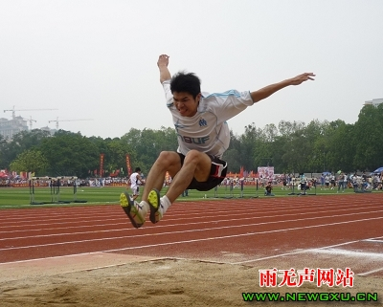
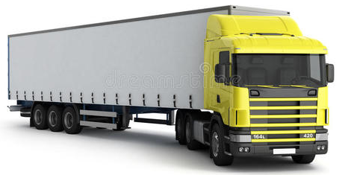
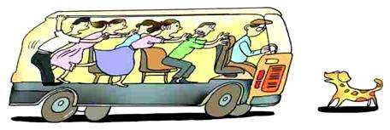
自主学习
匀速直线运动
1.物理学中，把物体保持_______或_____________ 状态的性质叫做惯性。因此，牛顿第一定律又叫做 _________定律。
2.一切物体都具有惯性，惯性只与_________有关， _________越大，惯性越大。
静止
惯性
质量
质量
大卡车由于质量大，惯性大的缘故，刹车不能及时停止，容易造成交通事故
急刹车时，车上的乘客由于惯性会向前倾倒
在跳远比赛中，运动员跳离地面后由于惯性继续向前

Slide 5
课堂导学
1.人可以用手轻易的挡开快速向自己丢过来的粉笔，但却很难阻止从斜坡上缓缓滑下的汽车，这说明了物体的惯性受到________的影响，而与速度的大小无关。
2.在汽车刹车时，坐在车里的乘客会向前倾倒。解释这种现象的正确顺序是（ ）
①乘客猝不及防，向前倾倒 ②汽车很快停止运动，乘客下半身也很快随车停止运动 ③乘客上半身由于具有惯性，仍然向前运动 ④坐在车里的乘客随汽车向前运动，司机发现情况立即刹车
A.④①②③ B.④②③①
C.④③②① D.④②①③
质量
B

Slide 6
课堂训练
知识点
惯性及其现象
1.关于惯性，下列说法正确的是（ ）
A.静止的物体没有惯性
B.一切物体都有惯性
C.“漂浮”在空间站的宇航员，惯性消失了
D.行驶的汽车关闭发动机后还能行驶一段距离，是
因为汽车受到惯性力作用
B

Slide 7
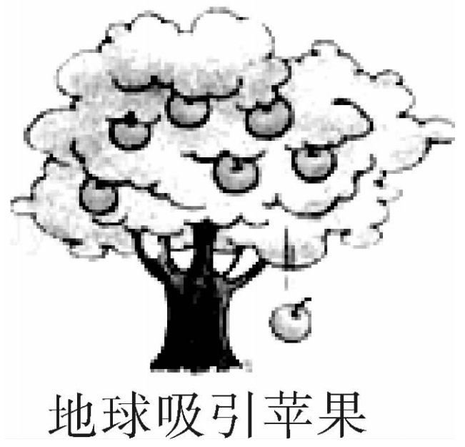
课堂训练
2.如图7.3－5所示，苹果从树上落下的过程中，其惯性（ ）
A.先变大后变小
B.先变小后变大
C.变大
D.不变
3.小强行走时被石块绊了下，身体向前倾倒，对此合理的解释是小强原来相对于地面是_______的，绊到石块后，他的_______（选填“脚”或“上身”，下同）突然停止，而他的_______由于惯性仍保持原来的运动状态，所以身体会向前倾。
D
运动
脚
上身

Slide 8
课堂训练
知识点
惯性的利用和防止
4.下列事例中，属于避免惯性带来危害的是（ ）
A.拍打刚晒过的被子，灰尘脱落
B.汽车在行驶时要保持一定的车距
C.跳远时，助跑能使运动员跳得更远
D.投篮时，球离开手后还能向篮筐继续飞行
B

Slide 9
课堂训练
5.惯性在日常生活和生产中有利有弊。下列四种现象不属于利用惯性的是（ ）
A.锤头松了，把锤柄在地面上撞击几下，锤头就紧紧地套在锤柄上
B.往锅炉内添煤时，不用把铲子送进炉灶内，煤就随着铲子运动的方向进入灶内
C.汽车刹车时，站在车内的人向前倾倒
D.小狗通过甩动自己的身体，让身上的水珠飞出来
C

Slide 10
课堂训练
6.乘坐公共汽车，当身体突然向前倾倒时，说明此时汽车正在__________；当身体突然向后倒时，说明此时汽车正在_________（以上两空均选填“突然起动”或“紧急刹车”）。汽车停下来后_______（选填“有”或“没有”）惯性。
紧急刹车
突然启动
有

Slide 11
课后巩固
1.关于惯性的说法正确的是（ ）
A.车辆行驶时要限制最高速度，是因为速度越大，惯性越大
B.系安全带可以减小驾驶员的惯性
C.歼击机投入战斗前要抛掉副油箱，这是为了减小
惯性更加灵活
D.抛出去的实心球还会在空中运行一段距离是因为
实心球受到惯性力的作用
C

Slide 12
课后巩固
2.公共汽车紧急刹车时，乘客从座位上向前冲的原因是（ ）
A.乘客没坐稳 B.乘客没抓好扶手
C.乘客具有惯性 D.乘客的座位太光滑
3.小明乘坐公共汽车时，站在离车门较近的位置而且双手没有扶任何物体，为了避免汽车启动时摔倒，他应将身体（ ）
A.保持直立
B.向汽车运动方向倾斜
C.向汽车运动的反方向倾斜
D.任何站姿都可以
C
B

Slide 13
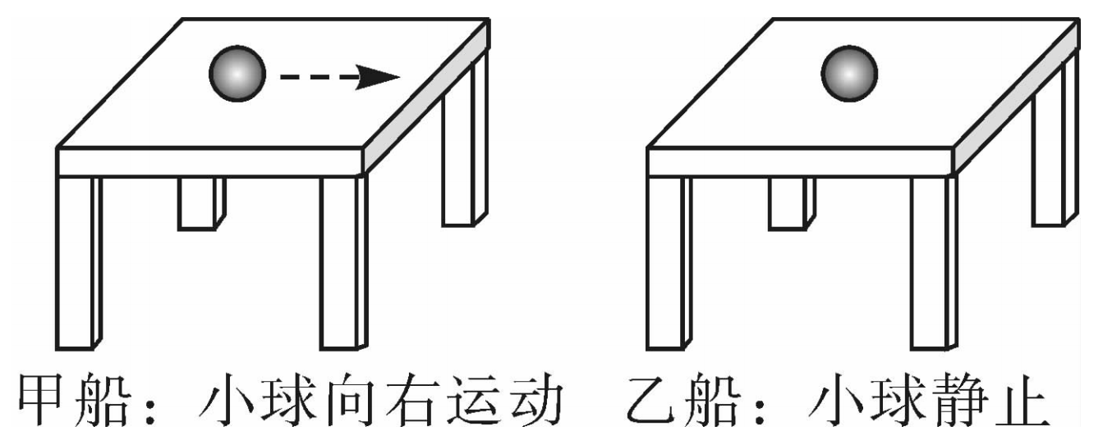
课后巩固
4.在甲、乙两艘遮蔽门窗的船上，分别观察到小球的运动情况如图7.3－6所示（小球原静止在光滑水平桌面中央）。下列说法正确的是（ ）
A.甲船向左做匀速运动，乙船静止
B.甲船向右做匀速运动，乙船静止
C.甲船可能静止也可能做匀速直线运动
D.乙船可能静止也可能做匀速直线运动
D

Slide 14
课后巩固
5.有一个氢气球以10 m/s的速度匀速上升到某一高度时，从氢气球的吊篮中掉下一物体，这个物体在离开吊篮后将（ ）
A.继续上升一段然后下落
B. 立即下落
C. 以原来的速度永远上升
D. 以上说法都不对
A

Slide 15
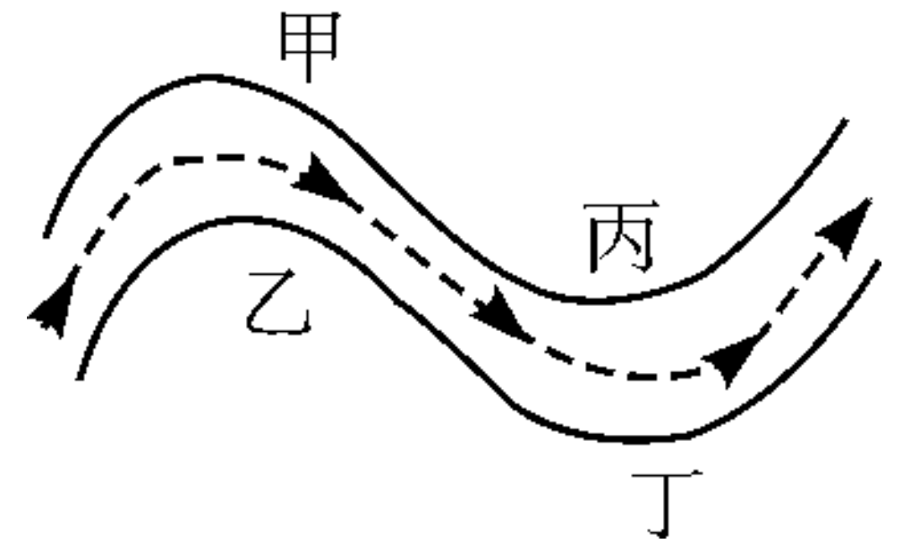
课后巩固
6.浩瀚同学在家观看CCTV－5赛车比赛节目时，发现汽车行驶速度很快，其中途经一段“S”形弯道时，如图7.3－7所示。他想：现场观看的观众为了更安全，应站的位置是图中的（ ）
A.甲、丙
B.甲、丁
C.乙、丙
D.乙、丁
C

Slide 16
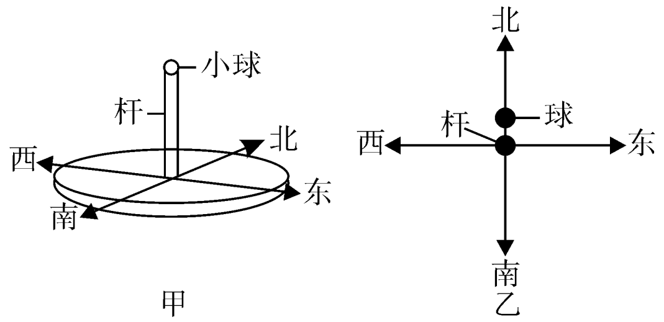
课后巩固
7.（2019·广州市）静止在水平地面上的密闭装置内部如图7.3－8甲所示，装置内部固定着一根竖直的杆，杆顶有一小球，忽略杆和球间的摩擦。由于装置开始沿某一水平方向做直线运动，小球从杆上落下，刚离开杆时的俯视图如图7.3－8乙所示，请由此判断装置是向哪个方向运动（ ）
A.东
B.南
C.西
D.北
B

Slide 17
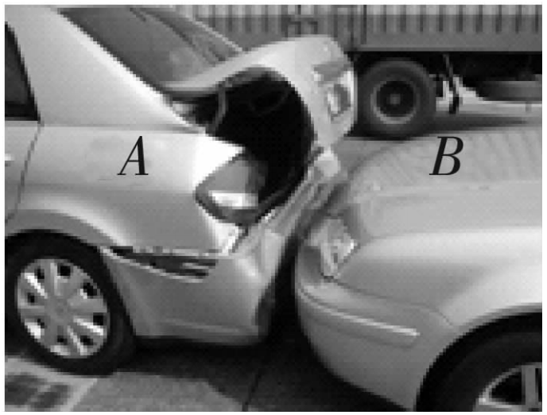
课后巩固
8.足球运动员起脚射门，足球离脚后由于_______还能继续飞向球门；守门员飞身将球扑住，说明力能改变物体的____________ 。
9.某市市区发生一起交通事故，两部同向行驶的汽车发生“追尾”，如图7.3－9所示。汽车B刹车后由于_____仍撞到汽车A；观察汽车A的尾部向上翘起，说明力能够使物体发生_______ ；此时对汽车A中的司机起保护作用的是___________（选填“安全
气囊”或“汽车头枕”）。
惯性
运动状态
惯性
形变
汽车头枕

Slide 18
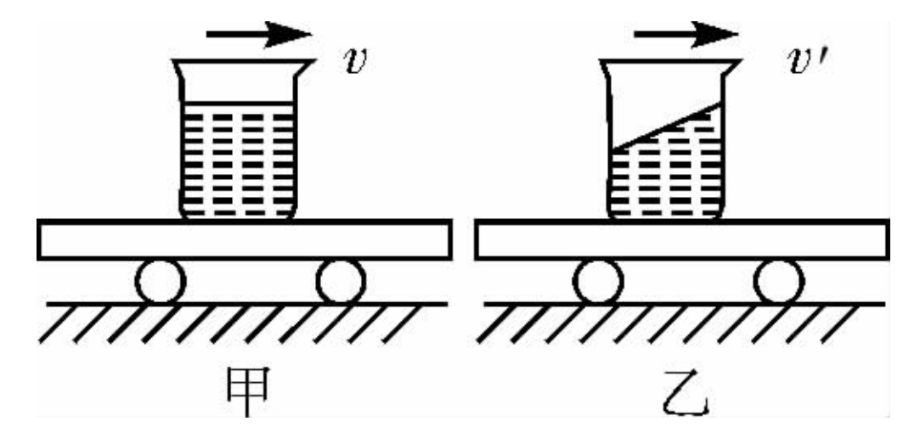
课后巩固
10.如图7.3－10甲所示，盛有水的烧杯随小车一起水平向右做__________运动；当烧杯中的水面出现如图7.3－10乙所示的状态时，则小车此时正在做__________（以上两空均选填“加速”“减速”或“匀速”）运动，做出上述判断的根据是__________（选填“水”或“烧杯”）具有惯性。
匀速
减速
水

Slide 19
培优提升
1. 小明想：立定跳远测试中，地球自转会影响成绩吗？对此，下列认识正确的是（ ）
A.向东跳有利
B.向西跳有利
C.向南或向北跳有利
D.向各个方向跳都一样
D

Slide 20
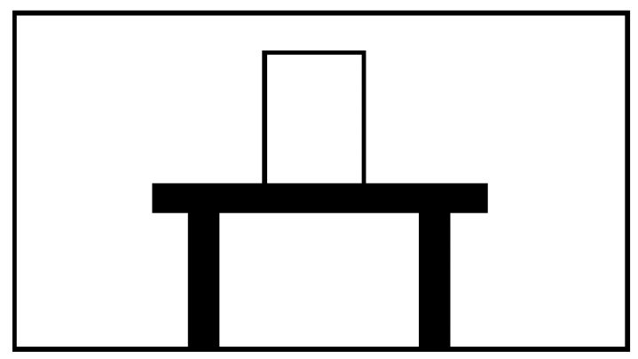
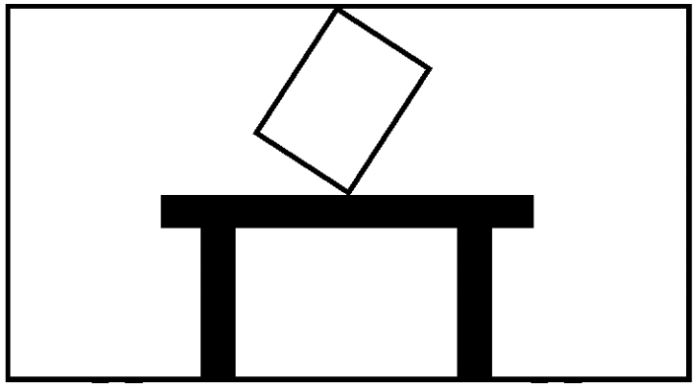
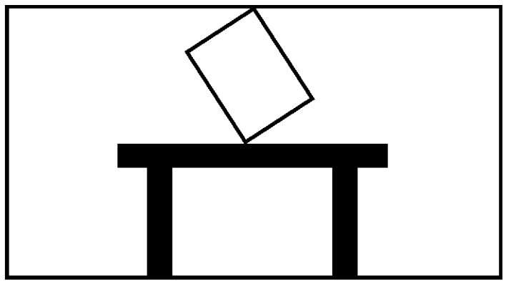
培优提升
2.小轩很喜欢爸爸新买的数码照相机，在旅途中他拍下了火车内桌面上的塑料杯瞬间的不同状态，如图7.3－11甲、乙、丙。则下列关于火车运动状态的判断正确的是（ ）
A.图甲中火车在匀速运动，图乙中火车突然向左加速，图丙
中火车突然向左减速
B.图甲中火车在匀速运动，图乙中火车突然向右加速，图丙
中火车突然向左加速
C.图甲中火车在减速运动，图乙中火车突然向左减速，图丙
中火车突然向右加速
D.图甲中火车在加速运动，图乙中火车突然向左加速，图丙
中火车突然向右减速
A

